Slide 1
Hvem er 5. klassingen?

Slide 2
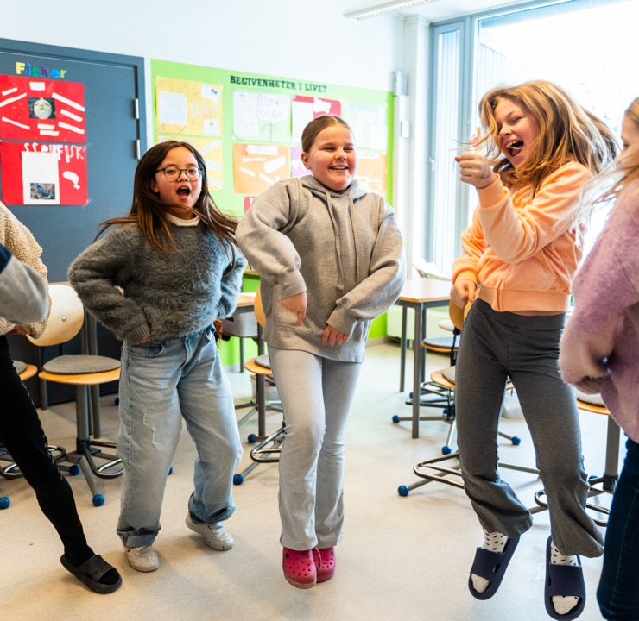
Tweens – en mellomalder i press
Vil bestemme, men søker fortsatt hjelp
Notes:
5. klassingen er i mellomalderen som kalles «tweens» – in betweens, preteens, eller store barn.
Mange ønsker desperat å være tenåringer samtidig som de ikke vil slutte å være barn. Ulik modning skaper utfordringer for klassemiljøet. Dette er GULLALDEREN for å øve på holdninger. I denne alderen søker barna fremdeles voksenkontakt og praktisk støtte, og det gir en unik mulighet for påvirkning.
De vil bli behandlet som voksne og bestemme selv, samtidig som de er glade for å få hjelp og søker fortsatt mye støtte hos foreldrene.
Dagens tweens er de rikeste og mest opplyste noensinne. De opplever mye press, og de er i alderen hvor de er lett påvirkelige. Det er en fare for at de får et misforstått verdensbilde: at materielle verdier er viktigst. At identitet defineres i forhold til eiendeler og penger. Markedskreftene vet dette, og satser tungt på målgruppen. For å stå i presset og ta gode valg trenger 5. klassingen å hente trygghet hos familien og trygge voksne som er gode rollemodeller.

Slide 3
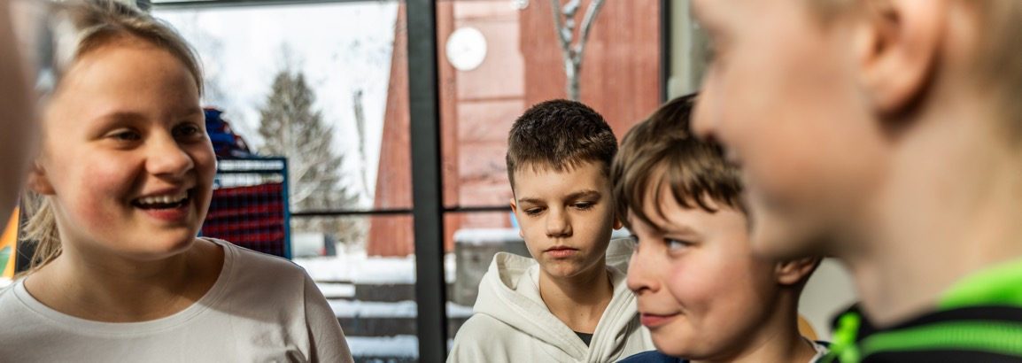
Pubertet i startfasen
Notes:
Pubertet i startfasen
Mange er allerede i pubertet. Det varierer veldig når den slår inn. Barn i femte klasse har svært ulik modning. Noen jenter har allerede begynt å bruke BH og er opptatt av sminke og deodorant. De følger trender på sosiale medier. Mens noen, særlig gutter, fortsatt leker med lego på gulvet. Det skaper utfordringer for klassemiljø.
Jentene kan synes at guttene er barnslige. De begynner å bli lei hverandre. En ekstra utfordring er at mange har kjent hverandre lenge, helt siden barnehagen. De kjenner hverandre for godt. De vet akkurat hvilke knapper de skal trykke på for å såre eller skade hverandre. Rollene har vært fordelt siden første klasse og er som regel ganske fastlåste.
Når vi kjenner hverandre for godt, begynner vi å ta oss friheter. Vi sier og gjør ting vi ellers ikke hadde turt. Å kjenne hverandre for godt, og i tillegg være lei hverandre, kan skape grobunn for krenkelser og mobbing. Vi kan kalle det slitasjeskader.

Slide 4
Slitasjeskader
Notes:
De personlige forskjellene mellom barna øker, samtidig som prepubertet trigger behov for å markere seg, gjerne på andres bekostning. Det er økt friksjon og spenning på alle områder.
De styggeste mobbesakene oppstår ikke på ungdomsskolen, men på barneskolen. Mobbingen når gjerne nye topper på femte og sjette trinn. Jentene kan være veldig stygge med hverandre. Særlig de sterke jentene kan dominere ved avansert språk og usynlige hersketeknikker. Det handler om å søke makt og sosial trygghet. Både jenter og gutter prøver å dominere andre og posisjonere seg. Vi finner dronninger og konger med et hoff i alle klasser. Disse mønstrene kan være vanskelig å bryte.
Hva gjør vi med negative sosiale grupperinger og dårlige klassemiljø? Den enkleste og beste måten å bryte mønsteret på i denne alderen, er å lage nye gruppekonstellasjoner, og aktivt bestemme hvem som skal være sammen. Det kan være lurt å bytte om på grupper og variere klasser. Slike bytter kan være med på at barna kan bli bedre kjent med andre. De kan finne nye venner, og hente ut nye sider av seg selv.

Slide 5
Gullalderen!
Bruk den til å reflektere sammen
– om livet, rett og galt, holdninger og verdier
Notes:
Gullalderen
Det som er fint, er at voksne kan gjøre mye for å hjelpe akkurat i denne alderen. Vi kan kalle det GULLALDEREN for samtaler. Dette er tiden for de store diskusjonene om livet. Om rett og galt. Om sosiale dilemma. Om hvordan å reise seg etter motgang, tilgi, be om unnskyldning, reparere, erkjenne feil, anerkjenne andre. De spør – og de lytter, og BER om våre meninger. Oppfatningene og verdiene som styrer menneskers oppførsel skapes stort sett før fylte 13 år. Beholder i grove trekk resten av livet.
Yngre barn får masse oppmerksomhet fordi de er søte, men tweens kan føle seg usynlige.
Så derfor: Dyrk den personlige relasjonen til 5. klassingene.
Lytt til dem. La de stille deg de tøffe spørsmålene. Det gir deg en inngang til å fortelle og reflektere over sosiale regler, konsekvenser, moral, etikk og verdier. Som f.eks., er det rett å lage en avtale og bryte den fordi du fikk et bedre tilbud? Er det greit å ikke invitere alle jentene?

Slide 6
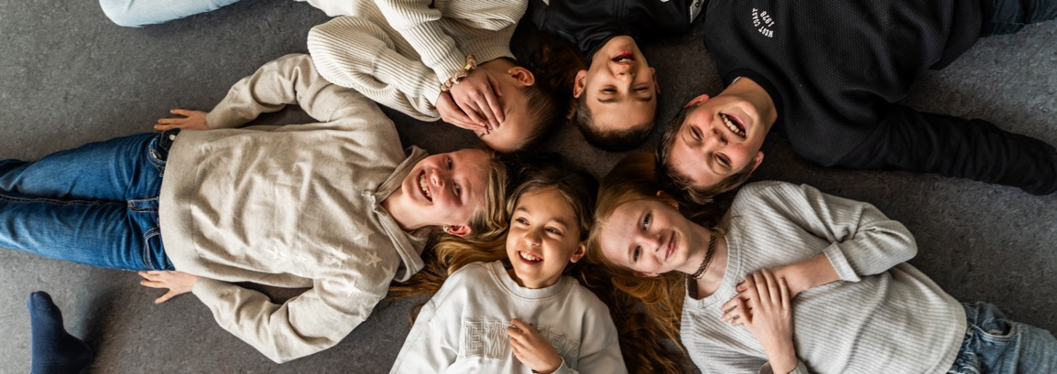
Gullalderen for å øve holdninger
Notes:
Dette er gullalderen for å øve holdninger, fordi i denne alderen søker barna fremdeles hjelp og trøst hos de voksne. De kommer og klager sin nød når det er drama på skolen. De vil bli kjørt hit og dit, og de sier fortsatt ja til pizza og film for venner arrangert i kjellerstua.
Det gir oss en mulighet for påvirkning. Når du har bilen full av femteklassinger som skal kjøres, får du en unik sjanse til å observere språk og væremåter. Og det gir deg en sjanse til å si; «Det var ikke så fint å si. Sånn snakker vi ikke. Tenk hvis noen hadde sagt sånn om deg?»
Du kan vise at vi ikke tillater stygt språk, utestenging, baksnakking og blikking.
Gjennom konfliktene og erfaringene og den kloke veiledningen, kan femteklassinger lære å holde avtaler, inkludere i bursdagsfeiringer og behandle hverandre med respekt og anstendighet. Det læres hovedsakelig av voksne, ikke gjennom sosiale medier eller TV. Og vi voksne må øve sammen med dem.

Slide 7
Trenger deg, men ikke bland deg for mye
Notes:
Femteklassinger trenger og søker rollemodeller. Femteklassingen trenger og søker rollemodeller. Slik vi snakker hjemme, slik vil femteklassingen snakke ute. Derfor er det så viktig å behandle femteklassingen ordentlig. Si tusen takk og værsågod til femteklassingen din. Si unnskyld til femteklassingen din. Da øker du sjansen for at femteklassingen din sier tusen takk, værsågod og unnskyld der ute i verden.
Ikke bland deg for mye. Lytt og ta imot. Sett ord på følelsene. Anerkjenn at noe er vanskelig. Ikke hopp til konklusjoner sammen med barnet ditt, og ikke gjør én fjær til ti høns.
La femteklassingen få trening i å ordne opp selv. 5. klassingen trenger å erfare ting selv og de elsker utfordringer. 5. klassingen VIL gjøre selv, SAMTIDIG SOM DE OGSÅ vil ha støtte. Hjelp femteklassingen din til å se en sosial konflikt fra flere sider og til å tenke klokt. Kanskje skal du noen ganger ta en kontakt med andre foreldre for å innhente mer informasjon, som gjør at vi sammen kan støtte våre barn. Men oftest blir det bedre om barna ordner selv. Vi voksne kan lett være med å gjøre noe verre ved å blande oss for mye.

Slide 8
Om to år er du ikke like populær, så bruk sjansen din nå!
Notes:
Du kan bli sliten av all lyttingen, alle konfliktene du må høre om, all kjøringen og hentingen, all masingen om gymtøy, alt maset om pizza og at du fortsatt må gi så mye hjelp og støtte. Men tenk på det som en gullalder. Om to år er du ikke like populær som forelder. Bruk sjansen din nå. Kjør og hent, lag pizza, vær til stede og tilgjengelig og utnytt anledningene til gode samtaler. Da legger du grunnlaget for en god relasjon med barnet ditt inn i ungdomstiden.
Rådene er:
Være solidariske med skolen.
Gi en tett og nysgjerrig oppfølging.
Lytt raust og hjelp 5. klassingen til å reflektere.
Legge til rette for inkludering og gode sosiale settinger. Pizza og filmkveld for venner er fremdeles topp!

Slide 9
Vi bryter isen og leker
Hvem er dirigenten?
En forelder går ut av klasserommet og skal ha rollen som «detektiv». Foreldrene stiller seg opp i en ring og en i gruppa får lov å være dirigent. Dirigenten gjør en bevegelse som alle skal herme etter, helt likt og på samme tid. Dirigenten begynner for eksempel å klappe, og da må alle klappe i samme takt. Så endrer dirigenten bevegelse; slår på knærne, eller vinker, hinker, snurrer, hopper osv. Detektiven blir hentet inn og skal stå i midten av sirkelen og skal gjette hvem som er dirigenten. Dirigenten endrer hva de andre skal gjøre hele tiden, men prøver å gjøre det diskret og forsiktig, så ikke detektiven oppdager det. De andre i ringen gjør lurt i å ikke se på dirigenten mer enn nødvendig. Detektiven har uendelige sjanser, det gjør det mindre skummelt å være detektiv.

Slide 10
Fordele roller på gruppen
Gruppen velger en ordstyrer, en sekretær,
en talsperson og en praktisk ansvarlig
Ordstyrer passer på at alle får ordet
Sekretæren noterer gode innspill underveis
Talspersonen kan legge frem noe av det sekretæren har notert
Praktisk ansvarlig rydder post-it lapper

Slide 11
Fremgangsmåte: 3 lapper hver og 3 spørsmål
Alle får 3 lapper hver.
Hver gang du tar ordet, legger du en lapp midt på bordet.
Du kan ikke snakke når du har brukt opp dine lapper.
Slik blir ordet jevnt fordelt.
Ordstyrer passer på at strukturen følges.

Slide 12
Gruppesamtale (15 minutter):
Hvordan kan du bidra til et bedre klassemiljø?
Hvilke konflikter er typiske blant barna?
Hvordan kan vi hjelpe dem å hanskes med dette på en sunn måte?
Notes:
Gruppesamtale (15 minutter):
Hvordan kan du bidra til et bedre klassemiljø?
Hvilke konflikter er typiske blant barna?
Hvordan kan vi hjelpe dem å hanskes med dette på en sunn måte?

Slide 13
Felles oppsummering
Hva kan gjøres?
Talspersonene deler noen tanker fra gruppens samtale.
Notes:
Felles oppsummering (5 minutter)
Hva kan gjøres? Talspersonen fra noen av gruppene deler tanker fra gruppens samtale.
Lærer oppsummerer og takker for gode innspill.

Slide 14
Forfatter:
Psykologspesialist Anne-Kristin Imenes, for Robuste Barn
Bildene er tatt av Jonas Ingstad og brukes med samtykke
Grafisk design: Dalsgren

